Slide 1
Zaterdag 15 maart 2025

Slide 2
Wat kan een verpleegkundig specialist voor u doen?
Lea van Baest- Verhulst
Verpleegkundig specialist neuro-oncologie ETZ Tilburg

Slide 3
Inhoud
Ontstaan van het beroep verpleegkundig specialist
Verpleegkundige - verpleegkundig specialist - medisch specialist
Bevoegdheden en werkzaamheden van de verpleegkundig specialist
Waar komt u de verpleegkundig specialist neuro-oncologie tegen?
Hoe ziet dit er in de praktijk uit?
Met welke vragen / klachten neemt u contact op met de verpleegkundig specialist

Slide 4
Ontstaan van het beroep verpleegkundig specialist
Zorg te verbeteren
Te kort aan medische specialisten
Pionierswerk: Ervaren verpleegkundigen specialiseerde zich in bepaalde aspecten binnen de zorg
Mei 2024; ruim 5650 VS’en aan het werk, 1200 in opleiding
https://zorgmasters.nl/

Slide 5
De toegevoegde waarde van de verpleegkundig specialist
Kwaliteit van zorg
Kosteneffectiviteit
Opleiding en competenties
Samenwerking in de zorg
Effecten overheidsbeleid op inzet PA en VS

Slide 6
Verpleegkundig specialist in de zorg
https://vimeo.com/774237996

Slide 7
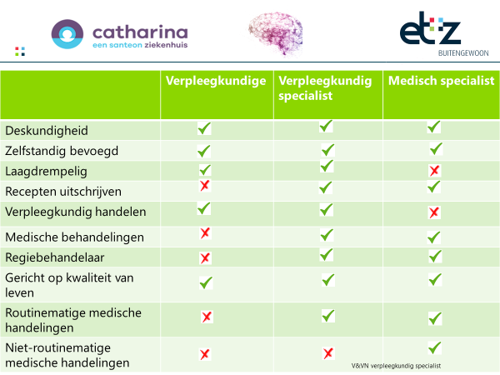
Verpleegkundige - verpleegkundig specialist - medisch specialist
Notes:
Hier de verschillen en overeenkomsten tussen de vpk-vs-arts overzichtelijk weergegeven.

Slide 8
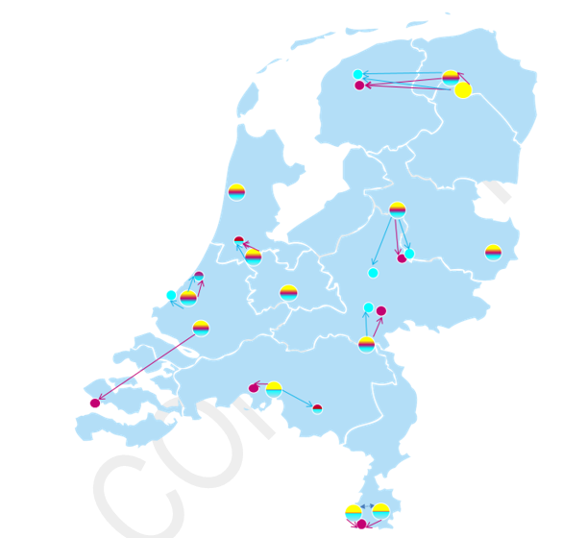
Waar komt u verpleegkundig specialist neuro-oncologie tegen?

Slide 9
Hoe ziet dit er voor de neuro-oncologie in de praktijk uit?

Slide 11
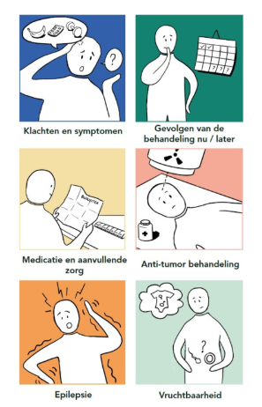
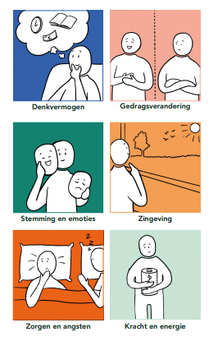
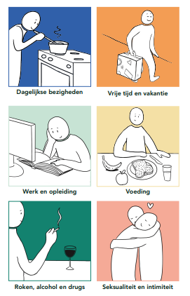
Gespreksagenda Hersentumoren

Slide 12
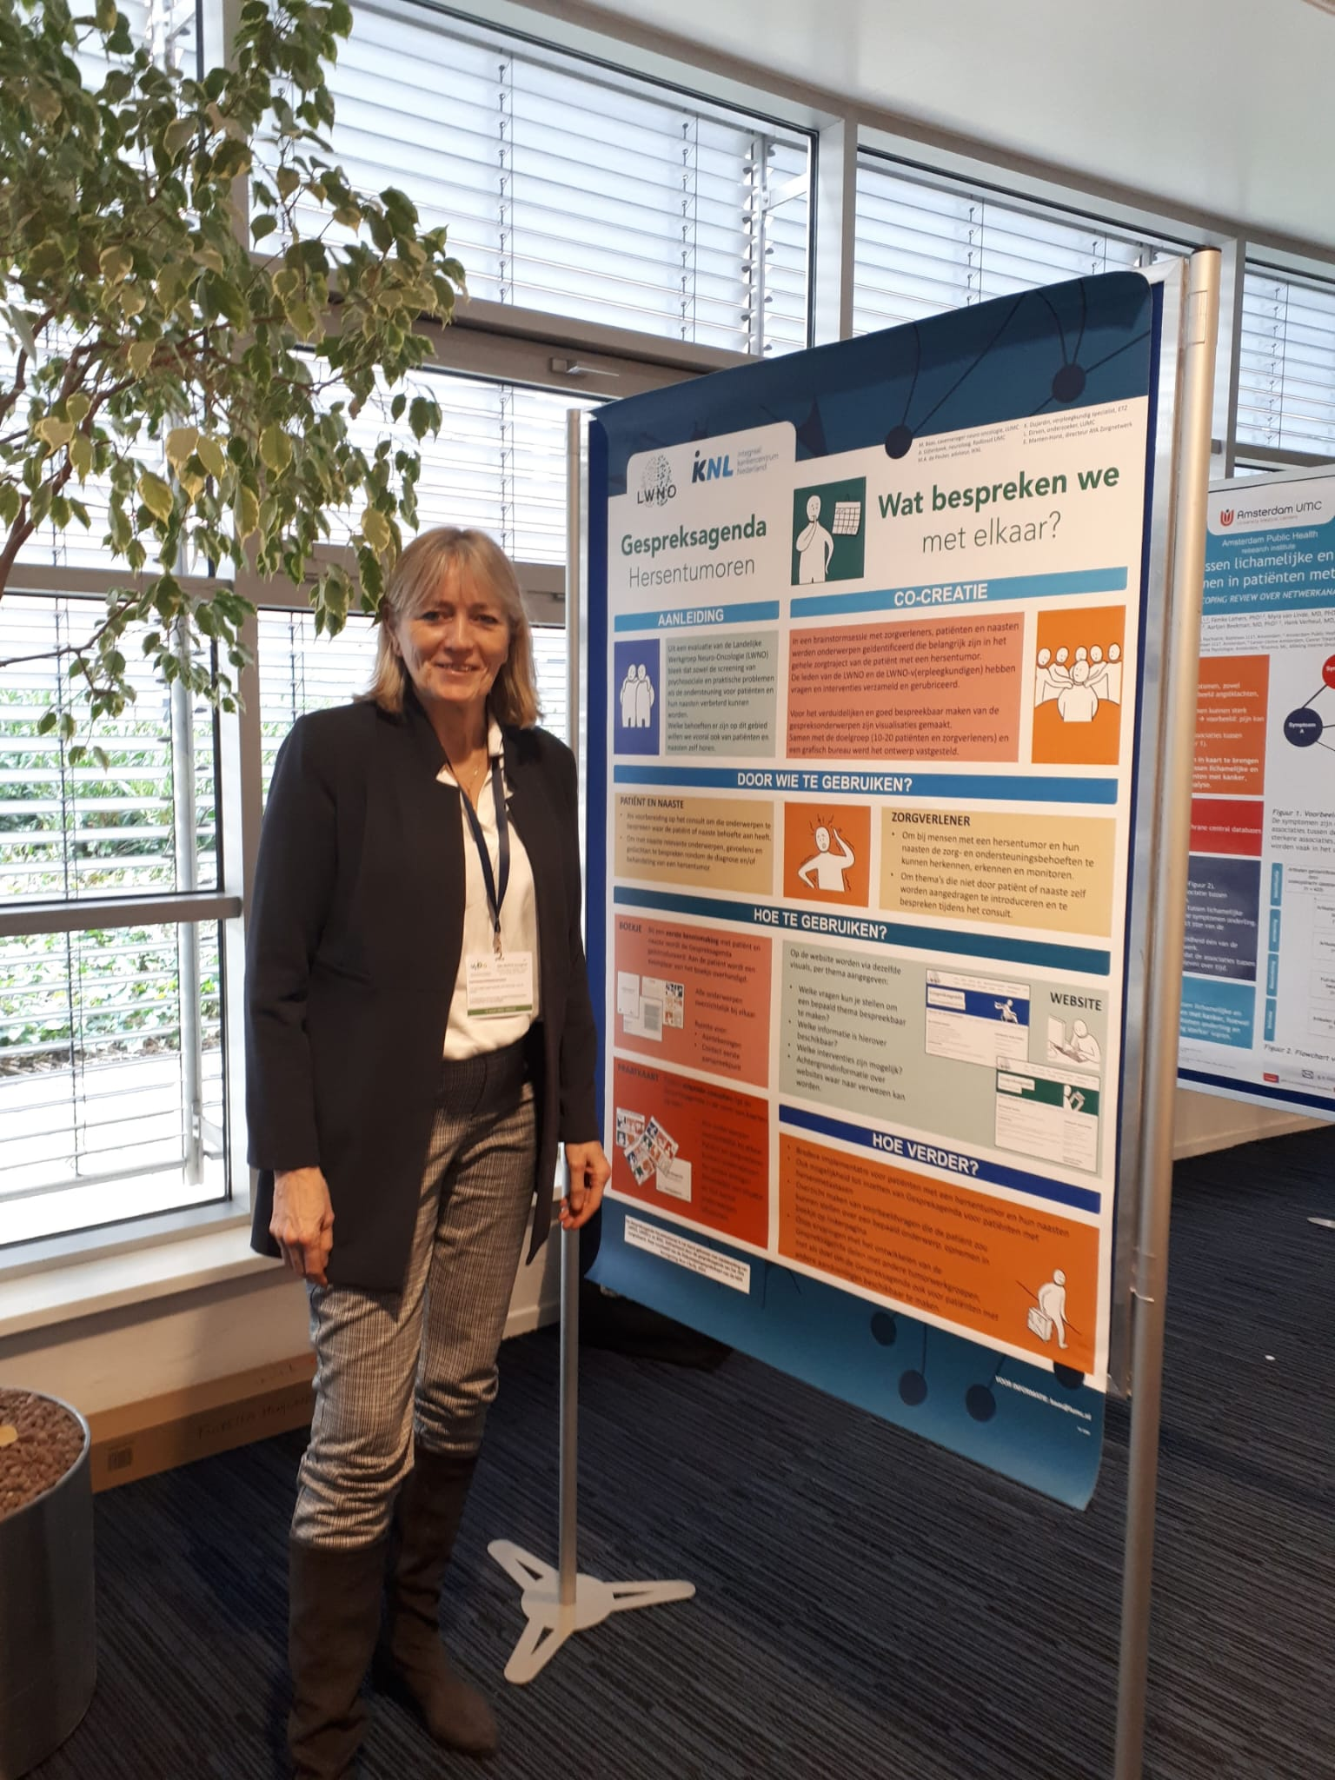
Wat betekent dit nu

Slide 13
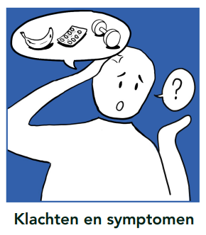
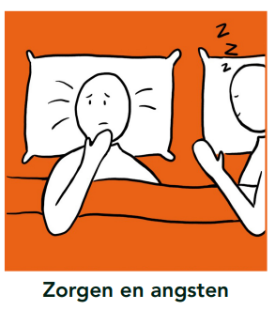
Aan wie stelt u de vraag of legt u uw zorgen neer?
Bedenk eerst wat is er precies aan de hand?
Kan ik het zelf oplossen?
Zo niet, wie bel ik dan of vraag ik om raad?

Slide 14
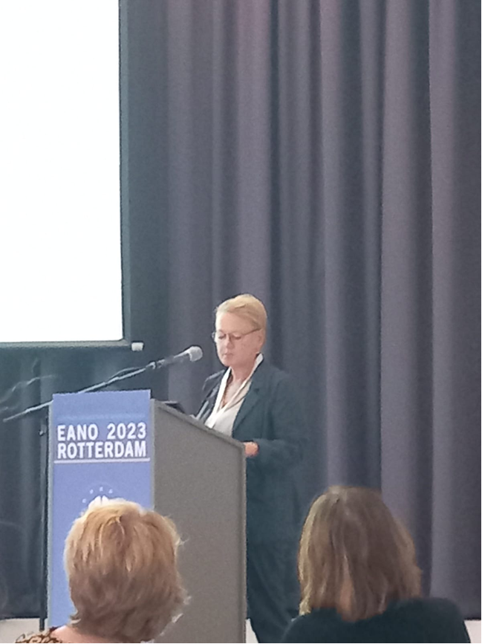
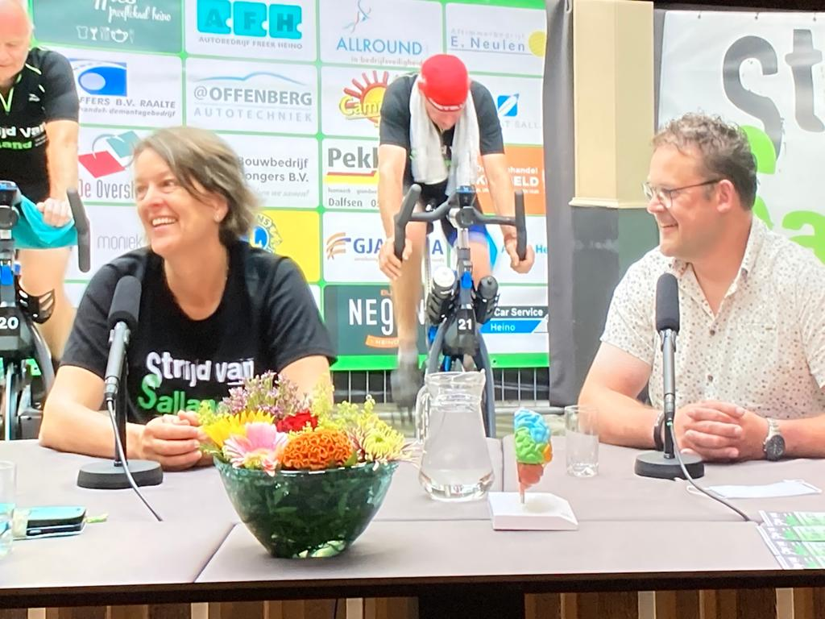
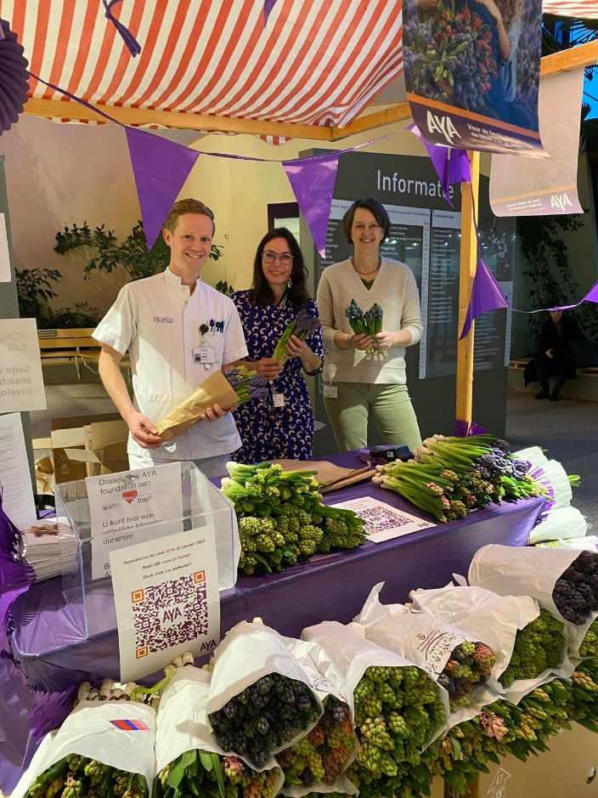
Maar verpleegkundig specialist doet nog veel meer..
Spreken op congressen
Ondersteunen van patiënten initiatieven

Slide 15
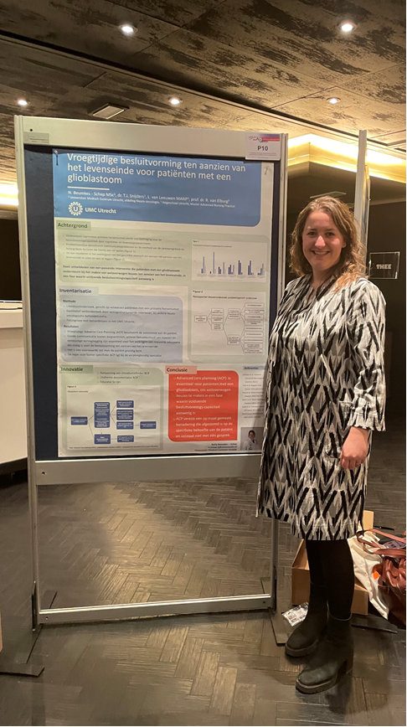
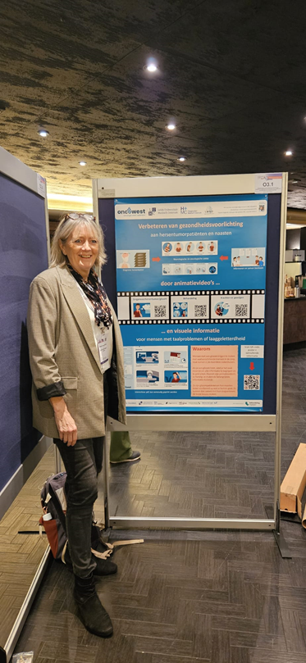
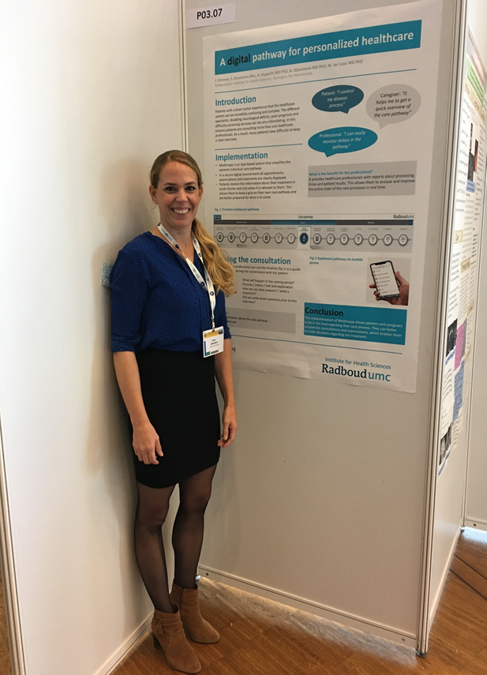
Poster presentaties van eigen onderzoek

Slide 16
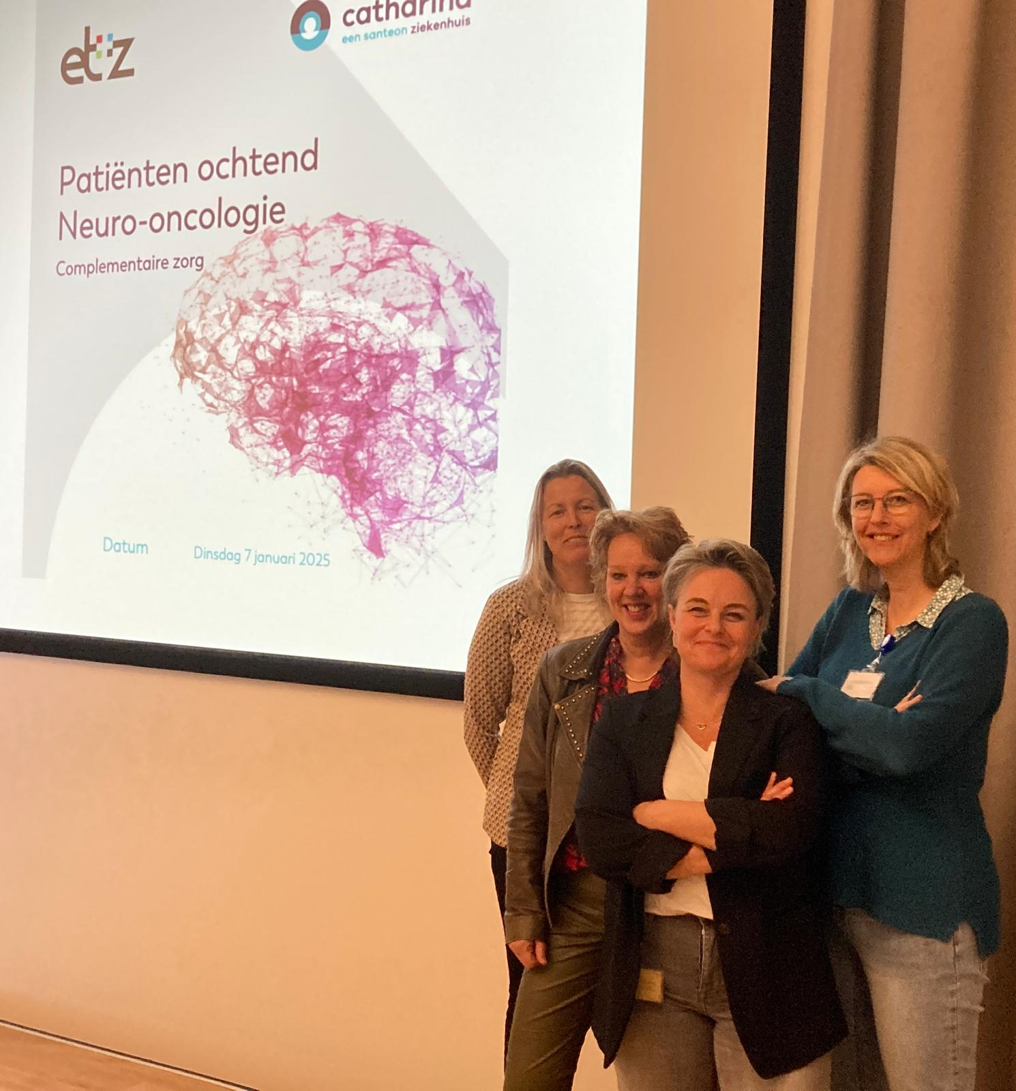
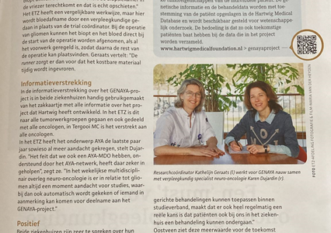
Ondersteunen in onderzoek
Organiseren van Patiënten ochtenden / mantelzorgdag

Slide 17
Take home message
De verpleegkundig specialist:
Lid van het team
Coördinerende verbindende rol
Laagdrempelig te benaderen
Patiënt kan alles met de verpleegkundig specialist bespreken

